Slide 1

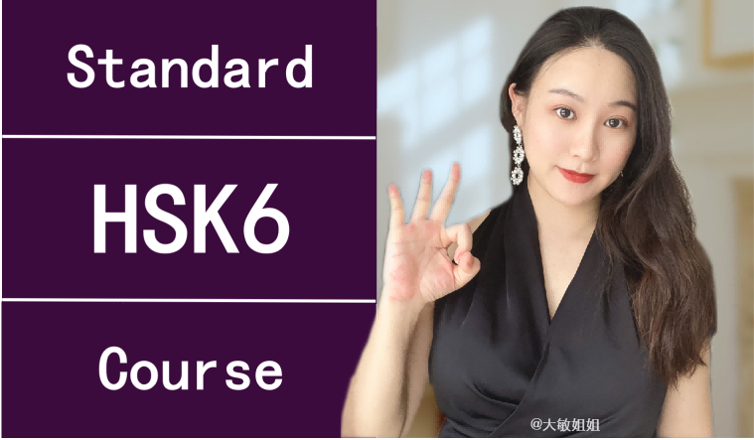


感谢选择大敏姐姐原创高品质HSK系列课件!
@大敏HSK原创课件
dmgqs01
本课件和教学视频著作权归大敏姐姐所有，未经授权进行搬运、洗稿、二次转发、销售等侵权行为，都属于违法。违者绝对追责到底！

Slide 2

使用须知👇
本PPT需使用Microsoft Ofice软件，支持内容(图文/GIF/音频/动画)编辑、修改。
本PPT必须全屏播放才有动画和音效，手机打开和非全屏播放无效果。
本PPT包含：教学内容和目标、课堂中老师涉及的英语句子、学生教学内容。
动画修改方式：当前内容上，鼠标右键进行素材替换。请勿删除！否则无动效！
如有问题欢迎来大敏姐姐直播间连麦咨询，直播时间会提前在朋友圈发布：
dmgqs01
本课件和教学视频著作权归大敏姐姐所有，未经授权进行搬运、洗稿、二次转发、销售等侵权行为，都属于违法。违者绝对追责到底！

Slide 3

教学内容和目标
学生能够了解并掌握
体育趣闻
主题
（1）掌握紧缩句、“特意”的意义和用法
语言点
（2）正确使用本课辨析的词语“特意-故意”
（3）了解篇章修辞“比拟”的作用和意义
词汇
（1）了解“横”的木字旁及带有木字旁的汉字所表达的意义
（2）熟悉并掌握“横、阴谋、遮挡、不治身亡、残酷、凶手、冤枉、成心、
悲哀、雪上加霜”的意义和用法
篇章
（1）理解课文内容
（2）按课本P37练习5中的提示简述课文内容
（3）根据提示完成课后的“写一写”

Slide 4



Standard Course
HSK 6
Lesson 24

Slide 5

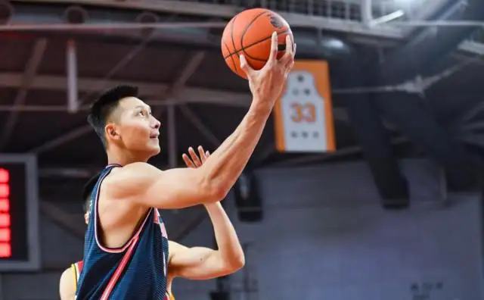
《HSK标准教程6--第二十四课》
HSK Standard Course 6 Lesson 24
第24课 体育明星们的离奇遭遇
Lesson 24
Sports stars’ strange experiences
Part 1

Slide 6

复习
Review
摸不着头脑
卓越
派遣
扭转
荒谬
不言而喻
预兆
人为
攒
萌芽

Slide 7




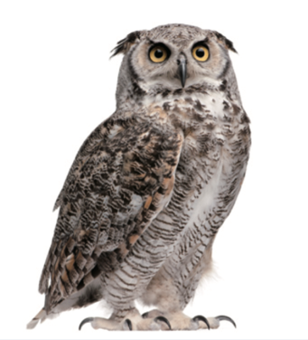
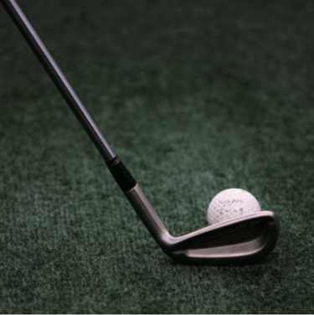

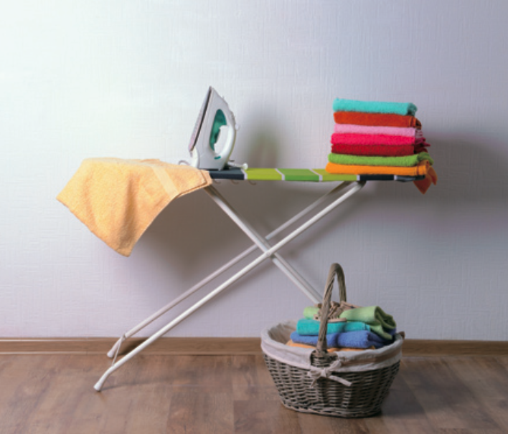
热身
请对照图片熟悉下列名称，并想一想哪些可能给人类带来意外伤害？
Warm-up
māotóuyīng
猫头鹰
gāo’ěrfū
高尔夫
jǐngshì pái
警示牌
yùn yī bǎn
熨衣板

Slide 8

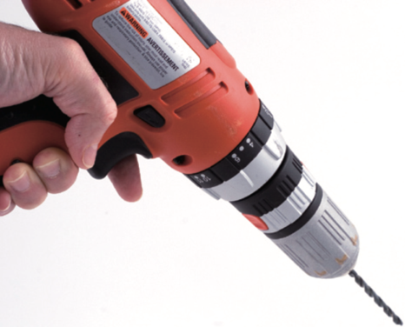
热身
请对照图片熟悉下列名称，并想一想哪些可能给人类带来意外伤害？
Warm-up
huáng pái
黄牌
diàn zuàn
电钻

Slide 9

生词
New Word
lí qí
离奇
adj. weird, bizarre,
odd
chóng bài
崇拜
v. to adore, to admire
chōng jī
冲击
v. to challenge,
to go for
pīn bó
拼搏
v. to struggle,
to combat
这件案子非常离奇，我们要好好地分析研究。
小明非常崇拜罗纳尔多。
岩石在海浪的冲击下变得十分光滑。
我国运动员在奥运赛场上奋力拼搏。

Slide 10
生词
New Word
jùjīng-huìshén
聚精会神
to concentrate one's attention (and energy) on
fáng shǒu
防守
v. to defend
huǒ jiàn
火箭
n. rocket
同学们聚精会神地听老师讲课。
这支足球队的弱点是后卫防守不严。
一瞬间，火箭已经飞得无影无踪了。

Slide 11

练一练
Practise
lí qí
chóng bài
chōng jī
离奇
adj. weird, bizarre,
odd
崇拜
v. to adore, to admire
冲击
v. to challenge,
to go for
pīn bó
jùjīng-huìshén
fáng shǒu
huǒ jiàn
拼搏
v. to struggle,
to combat
聚精会神
to concentrate one's attention (and energy) on
防守
v. to defend
火箭
n. rocket

Slide 12
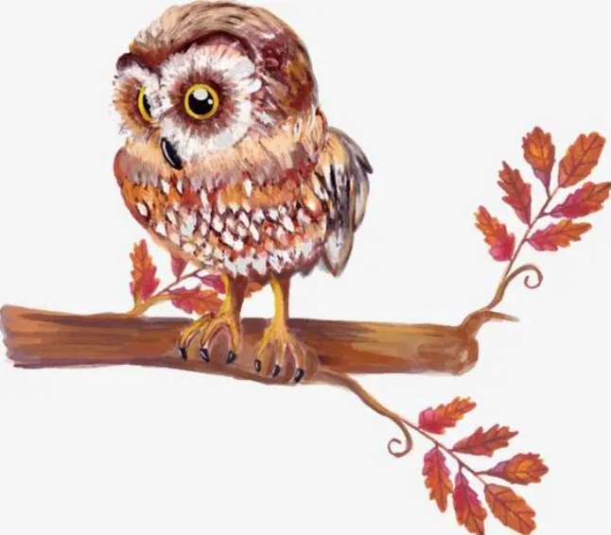
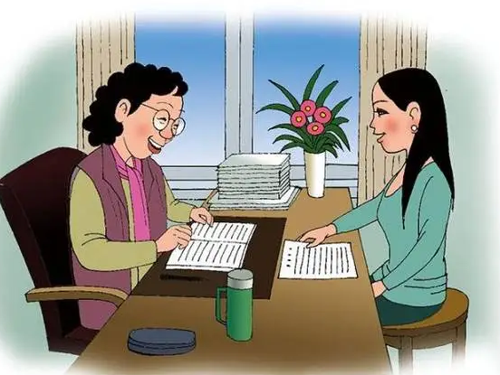
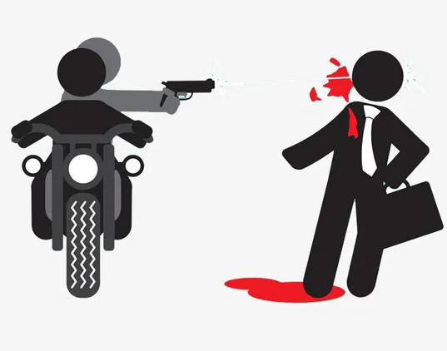
语言点
Language Point
想赢球也不能置猫头鹰的生命于不顾。
（即使想赢球，也不能置猫头鹰的生命于不顾。）
紧缩句
紧缩句是用单句的形式表达复句的内容。紧缩句看起来像单句，实际上是复句，只是已经取消了一般复句间的语音停顿、关键词语甚至某些成分。
她一回来我就告诉你。
（只要她一回来，我就告诉你。）
站住！不站住就开枪了。
（站住！你要是不站住，我就开枪了。）

Slide 13
练一练
Practise
将下列复句改为紧缩句
即使得罪她，咱也不怕。
得罪她咱也不怕。
就算你不说，我也能知道。
你不说我也能知道。
如果你不喜欢，咱们就不买。
你不喜欢咱们就不买。

Slide 14
生词
New Word
héng
横
adj. sidewards
jìn gōng
进攻
v. to attack
yīn móu
阴谋
n. plot, conspiracy
dāng chǎng当场
adv. on the spot,
then and there
那只狗以火箭般的速度，横着冲向了他的膝盖。
足球比赛,进攻与防守同等重要。
他的阴谋被大家识破了。
中奖的人当场兑现了奖金。

Slide 15
生词
New Word
shì jiàn
事件
n. event, incident
zhē dǎng
遮挡
v. to shelter from,
to keep out
cái pàn
裁判
n. referee
恐怖事件的发生使大家整天生活在紧张害怕的感觉中。
高大浓密的树冠遮挡住了烈日的阳光。
在赛场上，足球运动员应服从裁判的判决。

Slide 16
生词
New Word
dà yì
大意
adj. careless
bēi’āi
悲哀
adj. sad, sonowful
zhǔ bàn
主办
v. to host, to sponsor
tè yì
特意
adv. for a special puipose, specially
粗心大意的售货员，错把100元当10元钱给了顾客。
村子的远处传来一阵阵悲哀的哭泣声。
北京主办了2008年夏季奥运会。
今天是母亲的生日，我特意为她准备了一份大礼。

Slide 17
生词
New Word
jǐng gào
警告
v. to warn
shū hu
疏忽
v. to neglect, to overlook
zhòng xīn
重心
n. center of gravity
足球场上，个别运动员犯规，受到裁判的警告。
一个小小的疏忽导致了这次试验的失败。
维持经济发展的稳定增长是政府这个季度的工作重心。

Slide 18
练一练
Practise
héng
jìn gōng
yīn móu
横
adj. sidewards
进攻
v. to attack
阴谋
n. plot, conspiracy
dāng chǎng
shì jiàn
zhē dǎng
cái pàn
当场
adv. on the spot,
then and there
事件
n. event, incident
遮挡
v. to shelter from,
to keep out
裁判
n. referee

Slide 19
练一练
Practise
dà yì
bēi’āi
zhǔ bàn
大意
adj. careless
悲哀
adj. sad, sonowful
主办
v. to host, to sponsor
tè yì
jǐng gào
shū hu
zhòng xīn
特意
adv. for a special puipose, specially
警告
v. to warn
疏忽
v. to neglect, to overlook
重心
n. center of gravity

Slide 20


生词拓展
New Word Expansion
蛮横-骄横-专横-横祸-横财-横眉怒目-横行霸道-横排版-横七竖八-横批-老泪纵横-横冲直撞-人行横道
横
我找过他两次，都被他蛮横地轰了出来。
他横眉怒目、咬牙切齿地瞪了伊东一眼。
阴雨-阴晴-阴云密布-阴暗-阴冷-阴面-阴险-阴毒-
阳奉阴违-阴谋-阴谋诡计
阴
这一天,北风怒号,阴云密布。
他最大的特点就是一生光明磊落，从不搞阴谋诡计。

Slide 21
生词拓展
New Word Expansion
一手遮天-遮遮掩掩-遮挡-遮蔽-遮盖
遮
大雪遮盖了公路，路中间有几道被来往车辆压出来的
深深的车辙,像轨道似的伸向远方。
她对自己的恋情从不遮遮掩掩，每当她决意投入一段
感情时，就会大大方方地告诉所有人，她要恋爱了。
哀伤-哀泣-哀叹-哀愁-哀痛-哀号-哀鸣
哀
她的丈夫死了，她只能以加倍的工作来冲淡哀伤。
这里有狼,它们每夜都在附近哀号,搅得人们心神不宁。

Slide 22

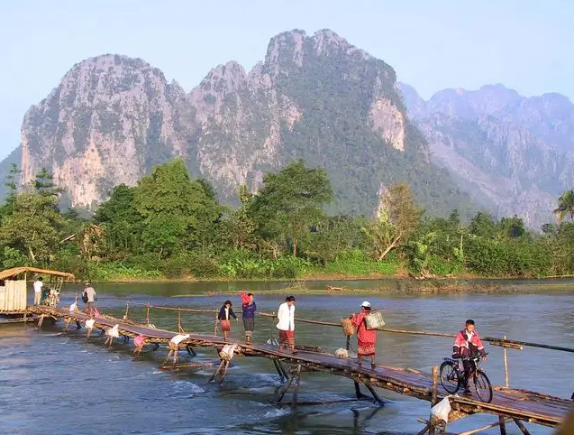
语言点
Language Point
一次赛前热身，主办方特意做了警示牌，警告运动员不要在球门里训练。
特意
副词，表示专门为了某一件事。
那一年我出差去天津，特意绕道北京，去了趟圆明园。
城市生活的忙乱、嘈杂使人们渴望安静，因此地处边城的我的故乡就成了人们特意要来的旅游胜地了。

Slide 23
练一练
Practise
根据提示用“特意”完成句子
我特意查阅了相关资料
为了完成这次采访， 。（查阅）
他特意调查了事件发生的前因后果
在动笔写这本书之前， 。（调查）
特意为你准备的卧具
这是 ，知道你换了地方睡不好觉。（准备）

Slide 24



作业
Homework
作业
用下列词语造句：
离奇：
聚精会神：
当场：
大意：
特意：
疏忽：

Slide 25
《HSK标准教程6--第二十四课》
HSK Standard Course 6 Lesson 24
第24课 体育明星们的离奇遭遇
Lesson 24
Sports stars’ strange experiences
Part 2

Slide 26
热身
Warm-up
想一想，下列词语之间有什么联系
牌 | 奖牌、金牌、银牌、铜牌、车牌、门牌、号牌、路牌、警示牌、黄牌、登机牌、牌子
奋 | 奋力、奋斗、奋发、奋进、奋起、奋勇、奋战、发奋、兴奋、勤奋、奋不顾身
门 | 门将、门卫、球门、柜门、射门、守门、油门
头 | 头条、头版、头等、头号、头名、头天、头一个、从头、起头、排头

Slide 27
语言点
Language Point
①他特意从上海来到北京参加这次会议。
②为了写好论文，他特意拜访了那位有名的学者。
特意
一般是花心思努力做好某件事情，往往对他人/事情产生积极的影响。
他特意/故意把礼物放在一个明显的位置，以便我一眼就能看见。
共同点
都有“有意地做......”的意思，都能做副词，用在动词或动词短语前。
①小明故意把椅子撞倒了。
②他故意借钱不还。
故意
明知不应该/不必这样做还这样做，常含贬义。
他存在伤害对方的故意。
除了做副词外，还可以做名词。[一般用于法律方面]

Slide 28

练一练
Practise
判断正误
句子 | 别人
1. 对不起，我不是故意弄坏你的手表的。
2. 你看见红灯亮了还不停，是特意的吧！
3. 虽然造成了死伤5人的后果，但他并没有主观上的特意。
4. 他故意为大家准备了丰盛的午餐，我们非常感动。

Slide 29
生词
New Word
zhōng duàn
中断
v. to interrupt
shā chē
刹车
v. to brake, to stop
fáng yù
防御
v. to defend
xīn tài
心态
n. attitude, mental state
我们和姑妈家的联系已经中断好多年了。
幸亏司机刹车及时，避免了一起交通事故。
我们要加固堤防，防御洪水的袭击。
他能以坦然的心态对待误解。

Slide 30
生词
New Word
nányuán-běizhé
南辕北辙
to go south by driving the chariot north一to act in a way that defeats one's purpose
zhù zhòng
注重
v. to lay stress on, to pay attention to
shèng fù
胜负
n. victory or defeat,
success or failure
两个人在创作方法上南辕北辙。
一个公司应注重企业形象。
到目前为止，这场比赛还难分胜负。

Slide 31
练一练
Practise
zhōng duàn
shā chē
fáng yù
中断
v. to interrupt
刹车
v. to brake, to stop
防御
v. to defend
xīn tài
nányuán-běizhé
zhù zhòng
shèng fù
心态
n. attitude, mental state
南辕北辙to go south by driving the chariot north一to act in a way that defeats one's purpose
注重
v. to lay stress on, to pay attention to
胜负
n. victory or defeat, success or failure

Slide 32
练一练
Practise
胜负 心态 崇拜 拼搏 冲击
我们之所以 体育明星，是因为他们是奋力 的象征。比赛并不只注重 ，我们更看重的是运动员们在 奖牌时表现出来的永不放弃的精神和良好的 。
崇拜
拼搏
胜负
冲击
心态

Slide 33
生词
New Word
cán kù
残酷
adj. cruel, brutal
zhēng yì
争议
v. to dispute
fáng yù
防御
v. to defend
dǎ zhàng
打仗
v.to fight a battle
在残酷的现实面前，她的梦想破灭了。
这个问题存在一些争议，还需要大家进一步讨论。
我们要加固堤防，防御洪水的袭击。
打仗要讲究策略。

Slide 34
生词
New Word
dǎ guānsi
打官司
to litigate, to go to law
shǒu hù
守护
v.to guard, to watch
qiǎn zé
谴责
v. to blame, to condemn, to denounce
张叔叔委托律师代理他打官司。
这支部队常年守护着祖国的海岛。
这种野蛮的行为遭到大家的一致谴责。

Slide 35
练一练
Practise
cán kù
zhēng yì
fáng yù
残酷
adj. cruel, brutal
争议
v. to dispute
防御
v. to defend
dǎ zhàng
dǎ guānsi
shǒu hù
qiǎn zé
打仗
v.to fight a battle
打官司to litigate, to go to law
守护
v.to guard, to watch
谴责
v. to blame, to condemn, to denounce

Slide 36
生词拓展
New Word Expansion
冷酷-严酷-酷爱-酷寒-酷热-酷似
酷
东北的冬天寒气袭人，去年尤其酷寒难耐。
福特自小就酷爱摆弄机械，他7岁时，就已经是轰动
全镇的天才少年技师了。

Slide 37
生词
New Word
xiōng shǒu
凶手
n. murderer
yuān wang冤枉
v. to wrong sb. (with false charges, etc.), to treat unjustly
biàn jiě
辩解
v. to justify, to try to defend oneself
chéng xīn
成心
adv. intentionally, on purpose
由于案情复杂，警方尚未查明谁是真正的凶手。
同学们冤枉了她，她伤心得哭了。
你批评人家，也要容许人家辩解。
我不是成心来给你添麻烦的，对不起。

Slide 38
生词
New Word
yì liào
意料
v. to expect
pín fán
频繁
adj. frequently, often
háng kōng
航空
v. aviation
这次考试,他出人意料考了第一名。
今年夏天，大雨下得很频繁。
每个国家都竭力发展自己国家的航空事业。

Slide 39
练一练
Practise
xiōng shǒu
yuān wang
biàn jiě
凶手
n. murderer
冤枉
v. to wrong sb. (with false charges, etc.), to treat unjustly
辩解
v. to justify, to try to defend oneself
chéng xīn
yì liào
pín fán
háng kōng
成心
adv. intentionally, on purpose
意料
v. to expect
频繁
adj. frequently, often
航空
v. aviation

Slide 40
生词拓展
New Word Expansion
凶残-凶狠-凶恶-凶险-凶猛-行凶-凶器-凶犯-
帮凶-凶手
凶
古今中外，狼的凶残本性，人所共知。狼群中的头狼
就更加凶残了。
在手持凶器的坏人面前，他勇敢地挺身而出。
不白之冤-冤屈-冤枉-冤仇-无冤无仇-冤枉钱
冤
我跟你无冤无仇的，你干吗拦着我,不让我走呀？
父亲常常念叨，是路伯伯为他洗清了不白之冤。

Slide 41
练一练
Practise
疏忽 熨 恼火 大意 特意
每个人都有粗心 的时候，我也不例外。有一次，公司派我去参加一个很重要的会议，我 找出自己最好的一套西装， 得平平整整的，挂在衣柜里。可穿的时候才发现，扣子少了两颗。我翻了半天才找了件替换的衣服。而这个＿ ＿ 导致我迟到了半小时，为此老板非常 ，我也懊悔不已。
大意
特意
熨
疏忽
恼火

Slide 42
生词
New Word
yùn
熨
v. to iron
kē
磕
v. to knock, to hit
zuǐ chún
嘴唇
n. lip
zhuài
拽
v. to drag, to pull
她在熨衣服的时候不小心烫了手。
那孩子摔了一跤，磕破了膝盖。
他气得说不出话来，只有嘴唇微微颤动着。
别拽了，再拽绳子就断了。

Slide 43
生词
New Word
lèjí-shēngbēi
乐极生悲
extreme joy begets sorrow,
after joy comes sadness
nǎo huǒ
恼火
adj. annoyed, irritated
xuěshàng-jiāshuāng
雪上加霜
snow plus frost— ne disaster after another, to add to the misfortunes of one who is already unfortunate
生活中乐极生悲的事时有发生。
听说儿子考试又不及格，他大为恼火。
你这样做，对他来说简直是雪上加霜！

Slide 44
练一练
Practise
yùn
kē
zuǐ chún
熨
v. to iron
磕
v. to knock, to hit
嘴唇
n. lip
zhuài
lèjí-shēngbēi
nǎo huǒ
xuěshàng-jiāshuāng
拽
v. to drag, to pull
乐极生悲extreme joy begets sorrow,
after joy comes sadness
恼火
adj. annoyed, irritated
雪上加霜
snow plus frost— ne disaster after another, to add to the misfortunes of one who is already unfortunate

Slide 45
生词拓展
New Word Expansion
下雪-雪花-冰天雪地-雪崩-雪耻-雪冤-报仇雪恨-
雪亮-雪中送炭-雪上加霜
雪
到底是下雪的时候冷？还是化雪的时候冷？
妹妹住院等着交钱，妈妈正在犯愁时，叔叔送来4万
块钱，这无疑是雪中送炭。

Slide 46
练一练
Practise
用所给词语完成句子
聚精会神地听着课
在这位知名教授的课堂上，大家 。（聚精会神）
昨天这儿发生了一起严重的交通事故， 。（当场）
司机和两名乘客当场死亡
这所远近闻名的学校非常 。（注重）
注重培养学生的独立思考能力

Slide 47
练一练
Practise
用所给词语完成句子
表示谴责
对他这种不负责任的态度，大家都纷纷 。（谴责）
在这个以精细著称的行业中， 。（大意）
一点儿粗心大意都是要不得的
听说我马上要回国，妈妈 。（特意）
特意准备了我最爱吃的饭莱

Slide 48
作业
Homework
作业
模仿例子，写出更多的词语
例：进攻：攻击 攻克 攻打 攻占
遮挡：___________________
中断：___________________
注重：___________________
辩解：___________________

Slide 49
《HSK标准教程6--第二十四课》
HSK Standard Course 6 Lesson 24
第24课 体育明星们的离奇遭遇
Lesson 24
Sports stars’ strange experiences
Part 3

Slide 50


热身
Warm up
你喜欢的体育明星有没有什么离奇的遭遇？

Slide 51

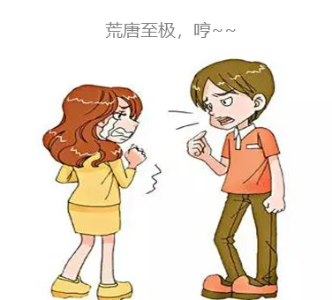
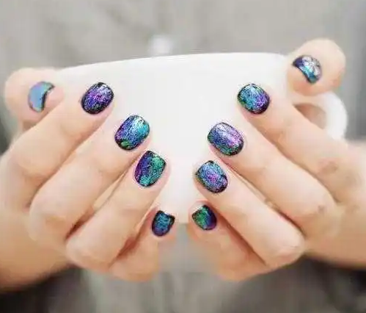

生词
New Word
huāng táng
荒 唐
adj. absurd, ridiculous
你这个想法实在是太荒唐了！

Slide 52

生词
New Word
zhǐ jia
指 甲
n. fingernail
我喜欢修指甲，喜欢打扮。

Slide 53
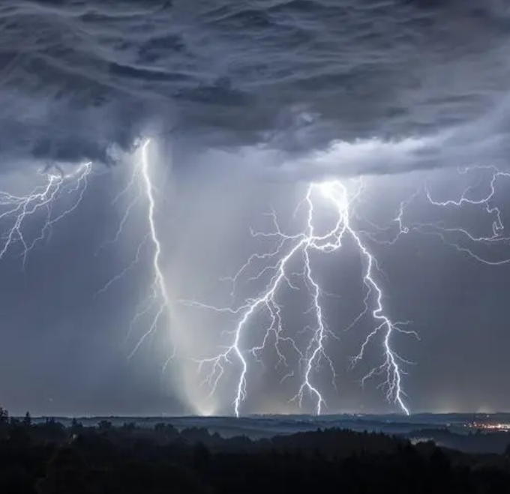
生词
New Word
chǔ zhì
处 置
v. to handle, to manage,
to deal with
妈妈在搬家时把多余的旧家具果断地处置掉了。

Slide 54
生词
New Word
diàn zuàn
电 钻
electric drill
那时没有电钻，在模板上钻孔也是件难事。

Slide 55
生词
New Word
zāo shòu
遭 受
v. to suffer, to undergo
这场风沙，使北方的农业生产遭受很大的损失。

Slide 56
生词
New Word
wēibùzúdào
微不足道
insignificant, negligible
虽然这件事微不足道，但我还要谢谢他的帮助。

Slide 57
练一练
Practise
huāng táng
zhǐ jia
chǔ zhì
荒唐
adj. absurd, ridiculous
指甲
n. fingernail
处置
v. to handle, to manage,
to deal with
diàn zuàn
zāo shòu
wēibùzúdào
电钻
electric drill
遭受
v. to suffer, to undergo
微不足道
insignificant, negligible

Slide 58

课文 1
Text 1
听课文，判断下列句子正误：
曾经有一名足球门将，被狗袭击，痊愈后重返球场。
在“猫头鹰”事件中，那位球员成心踢死了一只猫头鹰。
作者认为，只要你疏忽大意，离奇的伤害总会跟随我们每一个人。

Slide 59
课文 1
Text 1
每次看到我崇拜的体育明星在赛场上冲击奖牌，大家都深信，他们身上的每一处伤疤都是奋力拼搏的标记。可是你知道吗，明星们受伤，有时竟也荒谬得不可思议。
曾经有一名足球门将正在比赛中聚精会神地防守，突然，一只狗以火箭般的速度冲了进来，横着冲向他的膝盖，然后向他发起进攻。人们惊呆了，这是阴谋，还是离奇的巧合？经久不愈，最后竟因此告别了他心爱的职业。
1.请用重点词语复述故事：崇拜、冲击、拼搏、聚精会神、防守、火箭、横、进攻、阴谋、离奇

Slide 60
课文 1
Text 1
南美足球赛场上的猫头鹰事件，赛后成了头条新闻。事情是这样的，球赛进行得正激烈时，一只很可能是因受伤而“迫降”球场的猫头鹰遮挡住了球员的视线，主裁判处于保护动物的目的，决定中断比赛，可是一名球员已经刹不住车，一只大脚踢向了毫无防御的猫头鹰。可怜的猫头鹰，抢救两天后不治身亡。没想到一场道德讨论就此开始：有人认为想赢球也不能置猫头鹰的生命于不顾，这种只想赢球的心态和比赛精神南辕北辙。一时间，只注重胜负，却将猫头鹰残酷“射杀”致死的行为是否应该被原谅，引起了广泛的争议。人们结结实实地打了一场嘴仗，动物保护组织甚至要和球员打官司；一些球迷认为猫头鹰是球场的守护神，甚至谴责球员就是凶手；被称为“凶手”的球员一定在心中大呼冤枉，但他还是为自己的行为诚恳道歉，道歉之余却也没忘了为自己辩解——他不是成心的。
1.请用重点词语复述故事：猫头鹰、事件、遮挡、裁判、防御、心态、南辕北辙、注重、胜负、残酷、争议、打仗、打官司、守护、谴责、凶手、冤枉、辩解、成心

Slide 61
课文 1
Text 1
明星们遭受的伤害有时出人意料。因赛事频繁，航空旅行成了运动员的家常便饭。你相信吗？登机牌也可能成为凶器。曾有运动员在机场被登机牌击中眼睛，并因此错过部分比赛。
我们每个人都有过粗心大意的时候，令人悲哀的是，这也可能成为被伤害的原因。一次赛前热身，主办方特意做了警示牌，警告运动员不要在球门里训练，有位运动员一时疏忽正好踩在了警示牌上，由于重心不稳，以致扭伤了脚；还有位同样疏忽的运动员，在折叠熨衣板时肩膀受伤；某国国脚有一次不仅磕破了嘴唇，还磕掉了门牙，当时他仅仅是想从汽车里拽出高尔夫球具。
1.请用重点词语复述故事：遭受、意料、频繁、航空、家常便饭、大意、主办、特意、警示牌、警告、疏忽、重心、熨、嘴唇、拽、高尔夫

Slide 62
课文 1
Text 1
汉语有个词叫乐极生悲，说的就应该是下面这位球员：在打进一球后，他冲入观众席和球迷一起庆祝，结果结婚戒指连同他的手指一起挂在了围栏上，手指受重伤。更让他恼火的是，不了解情况的主裁判还给了他一张黄牌，真可谓雪上加霜！
最荒唐的受伤当属某国国脚。他的脚指甲旁边长了个血泡，唐决定自己处置。各种工具他都看不上，最后选中的竟然是电钻，由于用力过猛，把脚弄破了，以致感染，遭受了难以想象的痛苦。看来医生也不是谁想当就能当的，虽然在真正的医生眼里这只是个微不足道的小手术。
1.请用重点词语复述故事：乐极生悲、恼火、裁判、黄牌、雪上加霜、荒唐、指甲、电钻、遭受、微不足道

Slide 63
课文 1
Text 1
其实离奇伤害不仅存在于运动员当中，它也紧紧跟随着我们每一个人，只要你疏忽、大意。
1.请用重点词语复述故事：离奇、疏忽、大意

Slide 64
练一练
Practise
根据提示，简述课文主要内容
动物造成的伤害 | 狗造成的伤害 猫头鹰事件
出人意料的伤害 | 登机牌造成的伤害
粗心大意造成的伤害 | 1. 警示牌 2. 熨衣板 3. 高尔夫球具

Slide 65
练一练
Practise
根据提示，简述课文主要内容
乐极生悲造成的伤害 | 戒指挂在围栏上
最荒唐的意外伤害 | 用电钻处置血泡

Slide 66

语言点
Language Point
修辞（二）——比拟
比拟是一种修辞手法，即根据想象把物当成人写，或把人当成物写，或把甲物当成乙物来写。例如：
例1：雨停了，天晴了，太阳露出了笑脸。
（“太阳”被比拟成人，具有和人一样的思想情感、动作情态。）

Slide 67
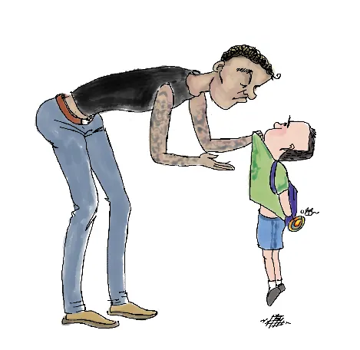
语言点
Language Point
修辞（二）——比拟
比拟是一种修辞手法，即根据想象把物当成人写，或把人当成物写，或把甲物当成乙物来写。例如：
例2：这帮人就是欺软怕硬，你老实，他们就欺负你；
你厉害，他们就夹着尾巴跑。

Slide 68
语言点
Language Point
修辞（二）——比拟
比拟是一种修辞手法，即根据想象把物当成人写，或把人当成物写，或把甲物当成乙物来写。例如：
例3：球赛进行得正激烈时，一只很可能是因受伤
而“迫降”球场的猫头鹰遮挡住了球员的视线。

Slide 69
练一练
指出下列哪句没有使用比拟修辞手法
Practise
他故事讲得生动，孩子们竖起耳朵听得认真。
啄木鸟在给树治病。
太阳照进了窗子，亮得有些晃眼。

Slide 70
练一练
Practise
请说出下列句子是如何运用比拟的
例句 | 把……比作......
1. 这时，春风送来扑鼻的花香，满天的星星都在眨眼欢笑。
2. 不负责任，马虎大意的工作作风必须休息。
3. 我到了自家的房外，我的母亲已经迎着出来了，接着便飞出了八岁的小女儿。
4. 花儿羞答答地垂下头来。
“星星都在眨眼欢笑”，把“星星”比作了人。
“工作作风必须休息”，把“作风”比作了人。
“飞出了八岁的小女儿”，把“女儿”比作了鸟。
“花儿……垂下头来”，把“花儿”比作了人。

Slide 71
扩展
Extension
熟悉下列词语搭配
词汇 | 搭配 | 例句
发射 | 发射导弹 | 为了震慑敌人，他们发射了一枚导弹。
导弹
伪造 | 伪造条款 | 由于伪造合同条款，他被判入狱十年。
条款
纠纷 | 解决纠纷 | 这个机构是为解决邻里之间的纠纷而设立的。
申报 | 申报课题 | 针对这项研究，他申报了国家课题。
专利 | 申请专利 | 他的这项发明已申请专利。

Slide 72
扩展
Extension
词汇 | 搭配 | 例句
转让 | 转让商铺/饭馆 | 由于经营不善，他被迫转让了自己的饭馆。
领土 | 保卫领土 | 军人的使命就是保卫国家领土，寸土不让。
宣誓 | 宣誓就职 | 新当选的总统今天宣誓就职了。
冻结 | 冻结财产 | 最近这家公司正在接受调查，因此公司财产都被冻结了。
司法 | 司法诉讼 | 这个案件已进入司法诉讼阶段。
诉讼

Slide 73
扩展
Extension
词汇 | 搭配 | 例句
主义 | 人道主义 种族主义 | 这次国际救援体现了人类最崇高的人道主义精神。
人道 |  | 虽然现代文明的光芒已经照遍全球，但我们仍要警惕种族主义的抬头。
种族
财政 | 财政赤字 | 管理不善导致地方政府出现了财政赤字。
赤字
周转 | 资金周转 | 大量商品滞销致使该公司资金周转不灵。
流通 | 商品流通 | 一旦商品进入了流通领域，就主要看消费者的消费意愿了。

Slide 74
作业
Homework
作业
这篇课文给我们讲述了体育明星们遭遇的各种离奇遭遇，他们的意外受伤有动物造成的、有粗心大意造成的、有乐极生悲造成的......你在运动中是否也遇到过意外受伤呢？比如：摔伤、扭伤、踢伤、拉伤、撞伤等，或者你听说过像课文中所说的那些离奇的意外受伤吗？请以“运动中的意外受伤”为题写一篇文章，字数不少于400字。

Slide 75




《HSK标准教程6--第二十四课》
HSK Standard Course 6 Lesson 24
再见 Bye
再见

